Slide 1
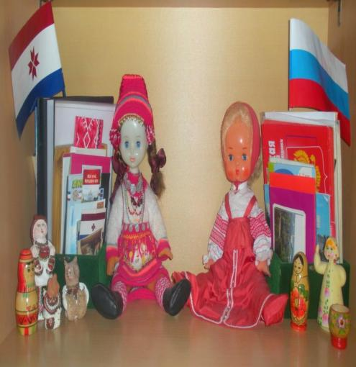
Презентация на тему: «Духовно- патриотическое воспитание дошкольников посредством этнокультурного развития »
Выполнила воспитатель: Саламаткина Е.В.

Slide 2
Актуальность
Потеря истинных ценностей
Отсутствие чувства патриотизма и человеколюбия
Отсутствие семейных традиций, обычаев
Отсутствие уважения и почитания старших

Slide 3
Цели
Расширение представлений о народном быте, искусстве, культуре, о традициях и обычаях русского и мордовского народов
Формирование нравственно-патриотических чувств
Накопление сенсорно - эмоциональных представлений о произведениях народно - прикладного искусства
Обогащение детского замысла яркими впечатлениями через художественную литературу, музыкально - театральную деятельность
Приобщение детей к народным играм

Slide 4
Задачи
Знакомить детей с историей, традициями, бытом и фольклором русского и мордовского народов
Способствовать развитию познавательной активности, любознательности
Способствовать развитию у детей лучших черт национального характера
Формировать чувство национального достоинства
Воспитывать уважение к культуре других народов, готовность понимать и принимать систему иных ценностей

Slide 5
Приоритеты работы
Знакомство с русскими и мордовскими народными играми
Знакомство с народным искусством
Знакомство с календарно-обрядовыми праздниками
Создание атмосферы национального быта
Широкое использование фольклора

Slide 6
Методическое обеспечение
Валдоня: Программа и методические рекомендации: для ДОУ РМ/ М-во образования РМ. – Саранск: Тип. «Красный октябрь», 2001
Виноградова Н.Ф., Жуковская Р.И., Козлова С.А. Родной край. – М., Просвещение. 1990
Знакомство детей с русским народным творчеством: Конспекты занятий и сценарии календарно-обрядовых праздников. Методическое пособие для педагогов дошкольных образовательных учреждений/Авт. сост. Л.С.Куприна, Т.А. Бударина, О.А.Маханёва, О.Н.Корепанова и др. – СПб.: «Детство-пресс». 2004
Князева О.Л., Маханёва М.Д. Приобщение детей к истокам русской народной культуры. – Санкт-Петербург. 1999
Комратова Н.Г., Грибова Л.Ф. С чего начинается Родина…// Управление ДОУ /2003, №6
Мы в Мордовии живём: пример. регион. модуль программы дошк. образования/ О.В.Бурляева и др. - Саранск: Мордов. кн. изд-во, 2011
Максименко Н.З. Патриотическое воспитание учащихся – важнейший аспект энтопедагогической подготовки будущих учителей. //Начальная школа №7, 2000
Об актуальных аспектах работы МДОУ по национально-региональному компоненту. Материалы работ городских методических центров. Саранск 2007
Радуга: программа воспитания, образования и развития детей от 2 до 7 лет в условиях дет. сада /[Т.И. Гризик, Т.Н. Доронова, Е.В. Соловьёва, С.Г. Якобсон; науч. рук. Е.В. Соловьёва]. – 2-е изд. – М.: Просвещение, 2011.

Slide 7
Формы работы
Непосредственно организованная образовательная деятельность
Совместная деятельность
Праздники и развлечения
Наблюдения в быту и природе
Экскурсии в музей и детскую библиотеку
Организация конкурсов рисунков и поделок
Посещение тематических выставок
Просмотр видеофильмов, слушание музыки
Встреча с интересными людьми

Slide 8
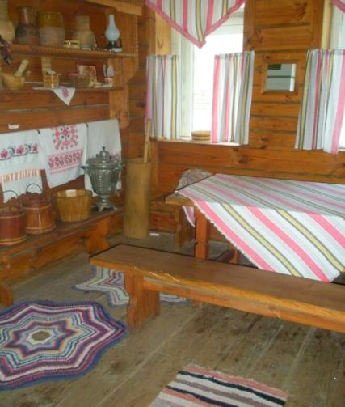
Создание атмосферы национального быта

Slide 9
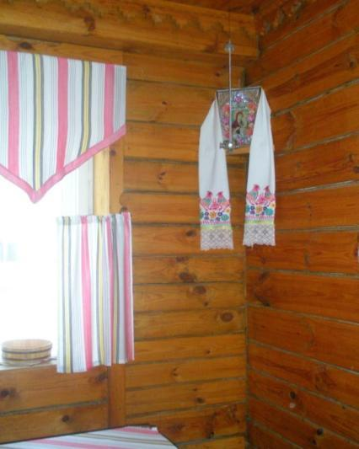

Slide 10
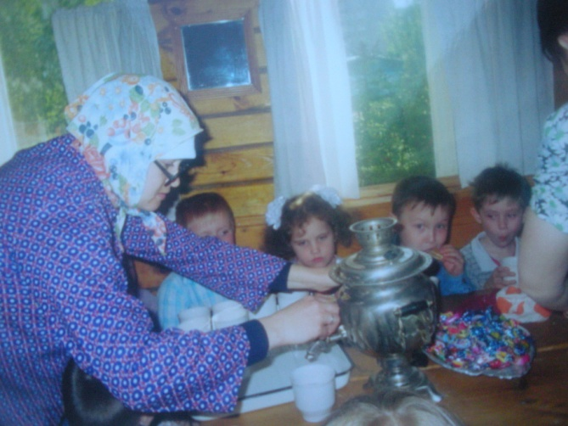
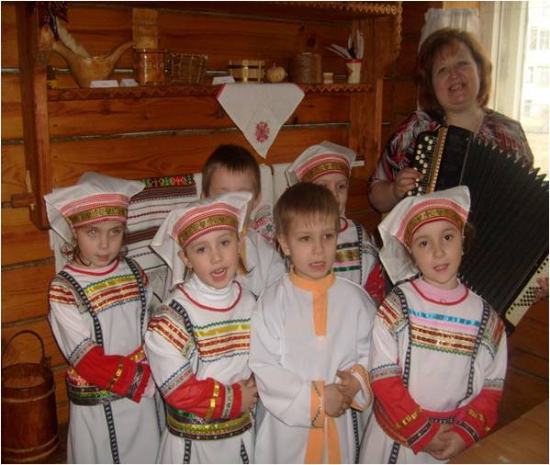

Slide 11
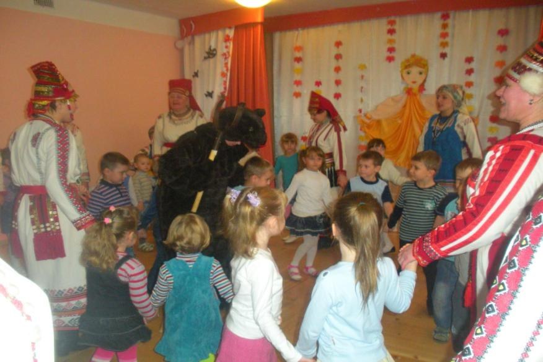

Slide 12
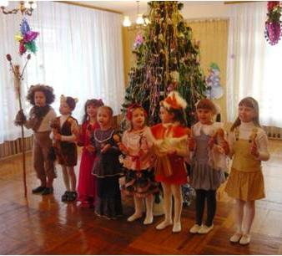
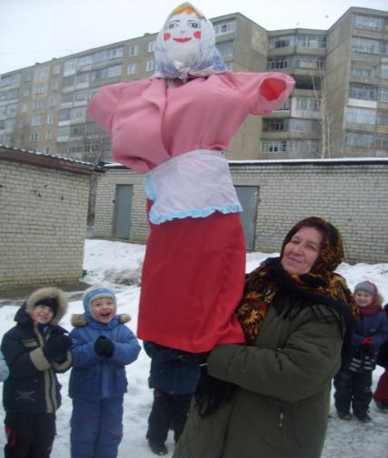
Кончил дело – гуляй смело!

Slide 13
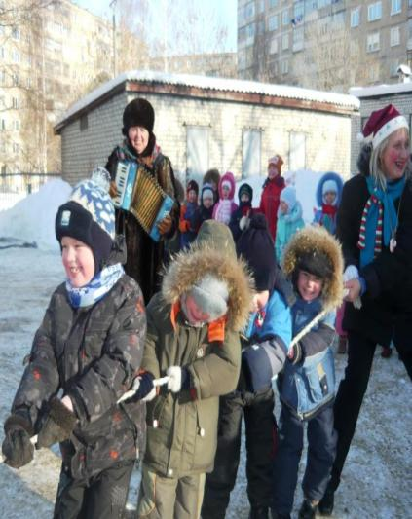
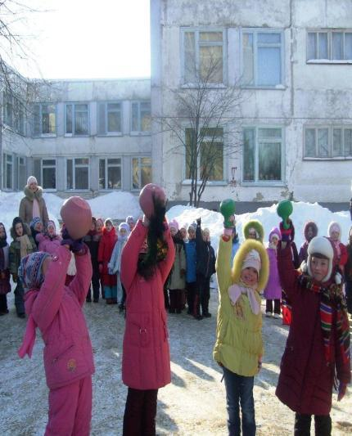

Slide 14
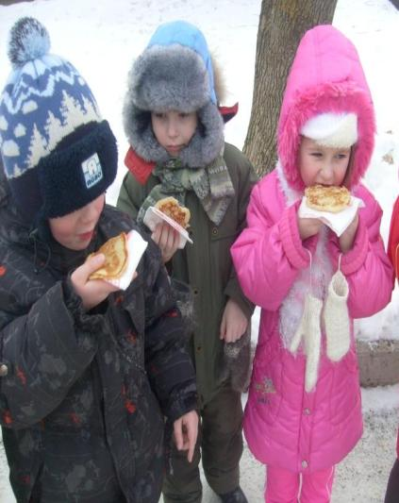
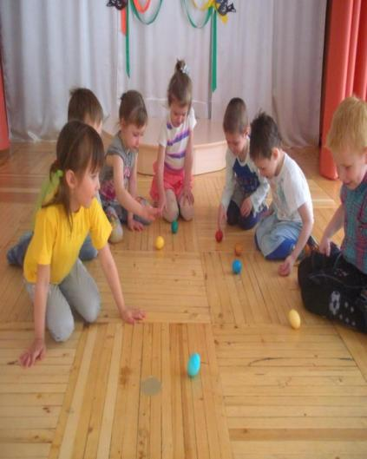

Slide 15
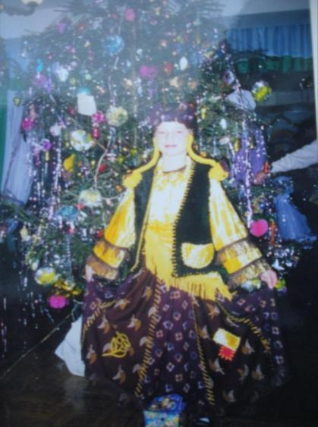
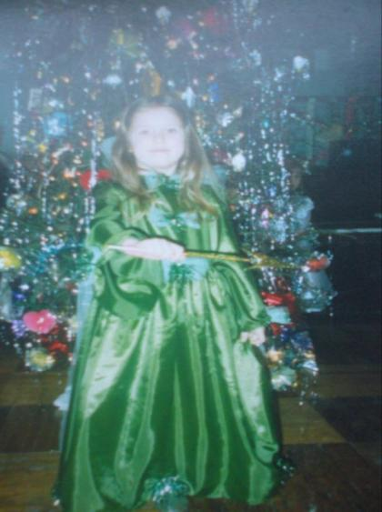

Slide 16
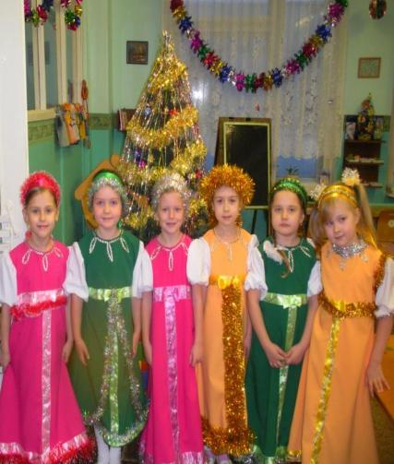
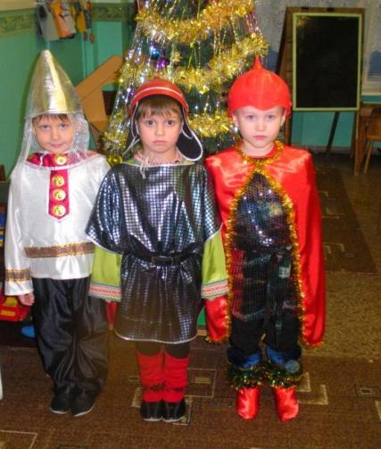
У нашего молодца нет забавам конца!

Slide 17
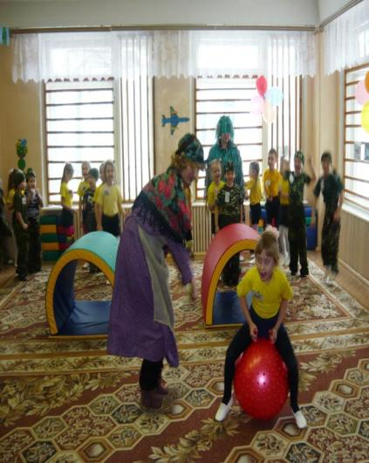
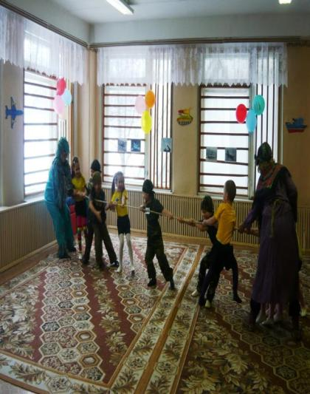

Slide 18
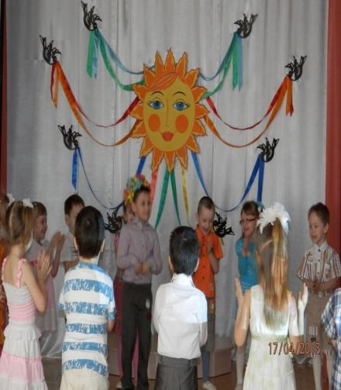
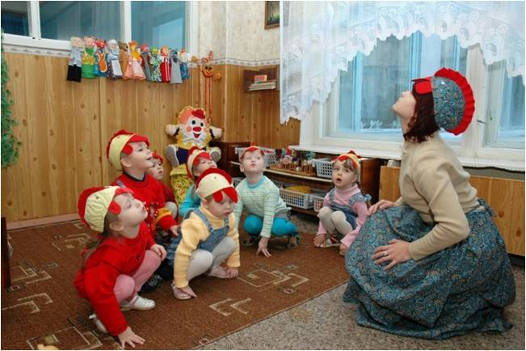
Живи не скупись, с друзьями веселись!

Slide 19
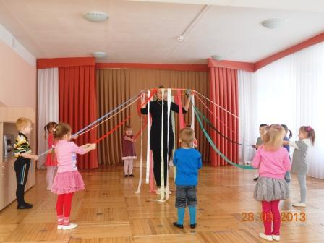

Slide 20
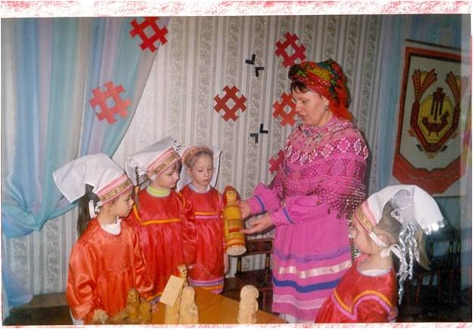
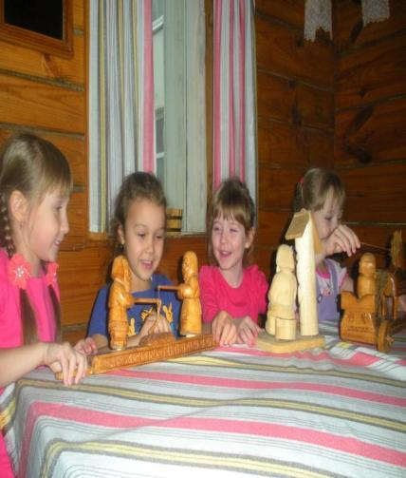
Играй, играй, да дело знай!

Slide 21
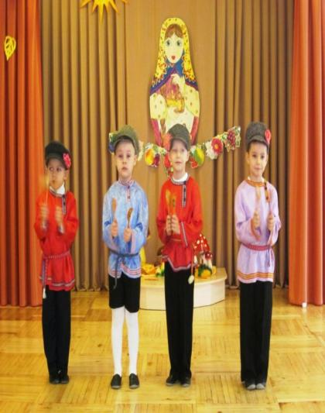
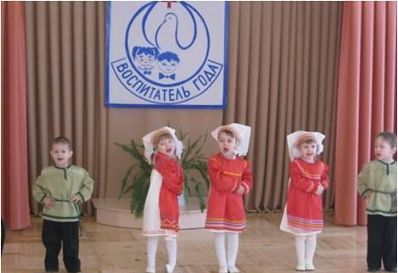

Slide 22
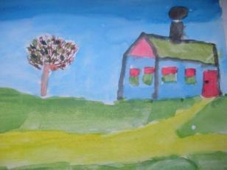
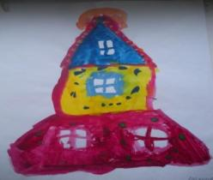
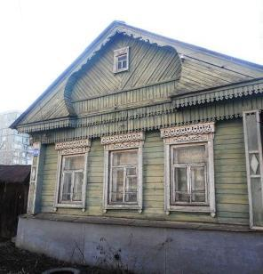
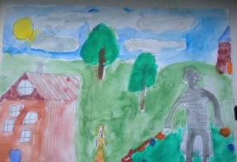
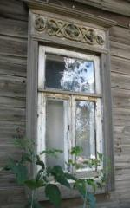
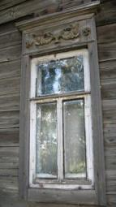
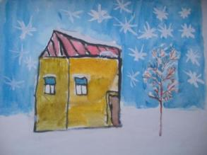
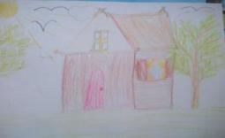

Slide 23
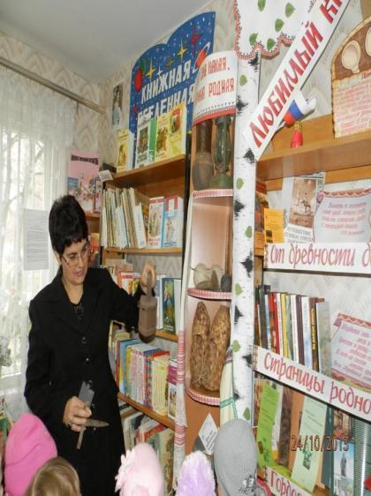

Slide 24
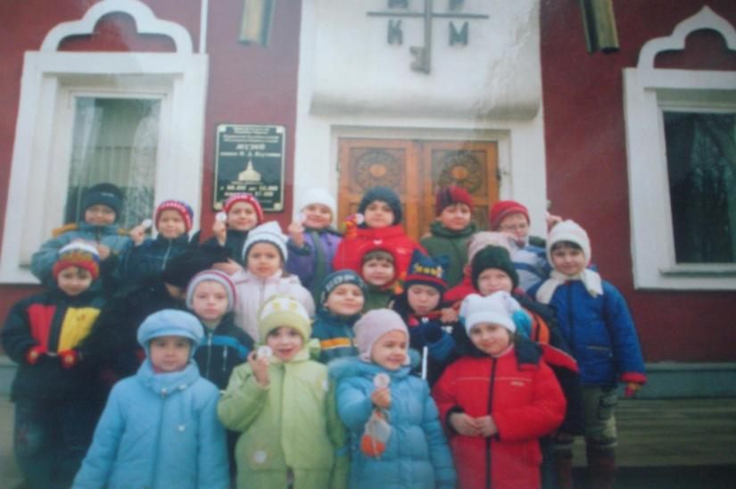

Slide 25
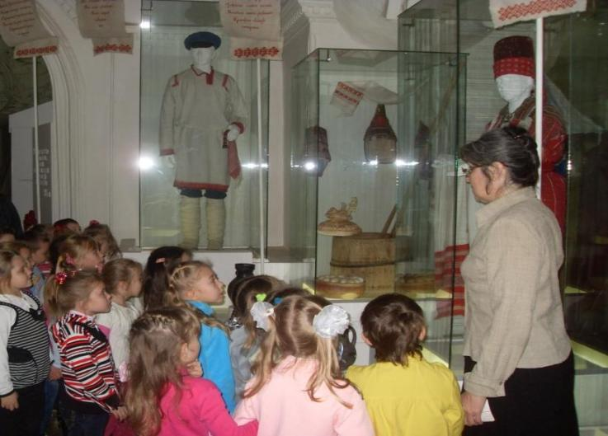

Slide 26
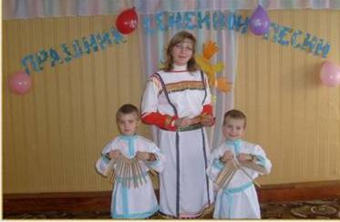
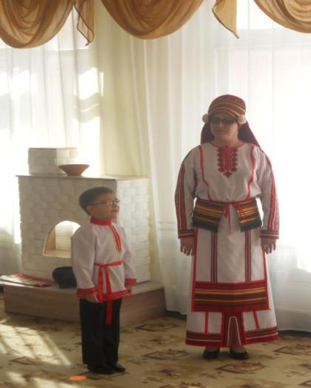
Семья – опора счастья!

Slide 27
Результаты
Дети принимают активное, осмысленное участие в народных праздниках, с удовольствием исполняют русские и мордовские народные песни, играют на народных музыкальных инструментах
Дети знают и называют предметы русского и мордовского народного быта, их функциональное назначение, способы действия с ними
Дети знают произведения устного народного творчества, используют в активной речи считалки, загадки, пословицы, поговорки, и т.д.
Играют в русские и мордовские народные игры, знают и выполняют правила игры
Самостоятельно и творчески отражают в разных видах деятельности знания о русской и мордовской народной культуре

Slide 28
Заключение
Вся работа, выстроенная в определенную систему, позволяет сформировать у дошкольников доступные представления о родном крае, о русской и мордовской народной культуре в целом.

Slide 29
Спасибо за внимание

